Slide 1
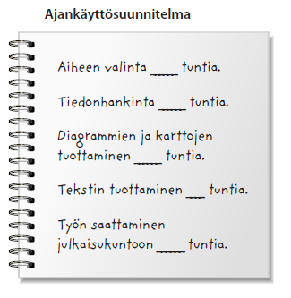
Tutkimussuunnitelmassa esitellään tutkimuksen kulku.
Tutkielmasta käy ilmi tutkimuksessa käytettyjen tietojen keruu- ja käsittelymenetelmät sekä esitetään tutkimuksen tuloksia kirjallisesti.
Tutkielmassa havainnollistetaan kerättyjä tietoja karttojen, diagrammien, taulukoiden ja valokuvien avulla sekä tuodaan esille tutkimuksen tuloksena tehdyt johtopäätökset.

Slide 2
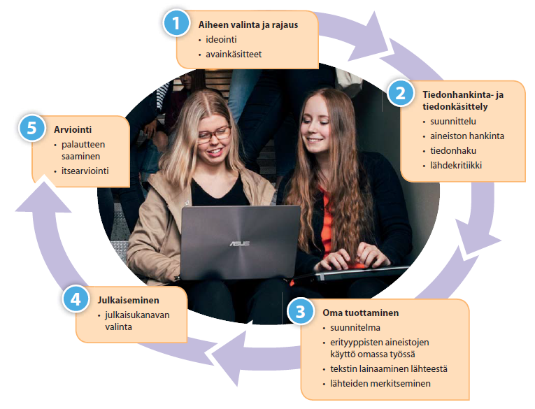
Opiskelijan oman tuottamisen polku

Slide 3
Esimerkki ihmismaantieteellisen tutkimuksen vaiheista
1. Tutkimusaiheen valinta
Suomen väkiluvun kehitys vuosien 1900 ja 2017 välisenä aikana
2. Aiheeseen liittyvään tietoon tutustuminen
Tilastokeskuksen väestö- ja muuttoliiketilastot,
Siirtolaisuusinstituutin julkaisut.
3. Tutkimuksen tavoitteiden ja
tutkimuskysymysten esittely
Tutkimuksen tavoite:
Selvittää, miten Suomen väkiluku on muuttunut vuosien 1900 ja 2017 välisenä aikana.
Tutkimuskysymykset:
Millaiset seikat ovat vaikuttaneet Suomen väkiluvun kehitykseen tutkimusajanjakson aikana? Miten Suomen syntyvyys ja kuolleisuus ovat vaihdelleet tutkimus ajanjakson aikana? Miten muuttoliike
on vaikuttanut Suomen väkiluvun
kehitykseen tutkimusjakson aikana?
4. Tutkimussuunnitelman laatiminen
Esitellään tutkimuksen vaiheet sekä aikataulu kurssin puitteissa.
5. Tiedon keruu ja käsittely
Kerätään tietoa tilastoista ja raporteista.
6. Johtopäätösten teko ja tutkielman
laatiminen
Raportoidaan tutkimustuloksista kirjallisesti sekä havainnollistetaan niitä graafisesti.
7. Tiedon julkistaminen ja levittäminen
Poimitaan keskeiset tulokset ja havainnollistetaan niitä geomedian avulla. Kiteytetyt tulokset julkaistaan.

Slide 4
Julkaisu
Laaditaan ArcGIS onlinella tarinakartta, joka sisältää
Kirjoitettua tietoa ilmiöstä
Havainnollistavia itse tehtyjä diagrammeja
Muuta havainnollistavaa mediaa (Video-linkkejä, kuvia..)
ArcGIS onlinella laadittuja teemakarttoja
Työssä on käytettävä eri lähteitä, jotka merkitään tieteellisesti työn loppuun!

